Slide 1
以太坊
加密猫拍卖，交易过程
投票和博彩
溯源应用。
其他公链。
怎么跟现有其他系统结合。

Slide 2

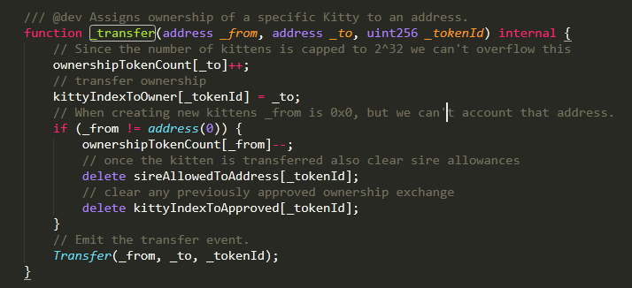
加密猫
将每一枚代币的tokenid与用户地址对应，表示代币的所属。
交易过程：
address(0)表示初始时5w只猫无拥有者

Slide 3
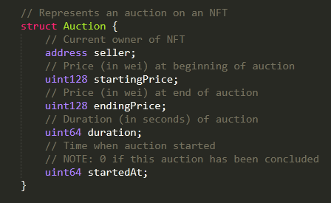
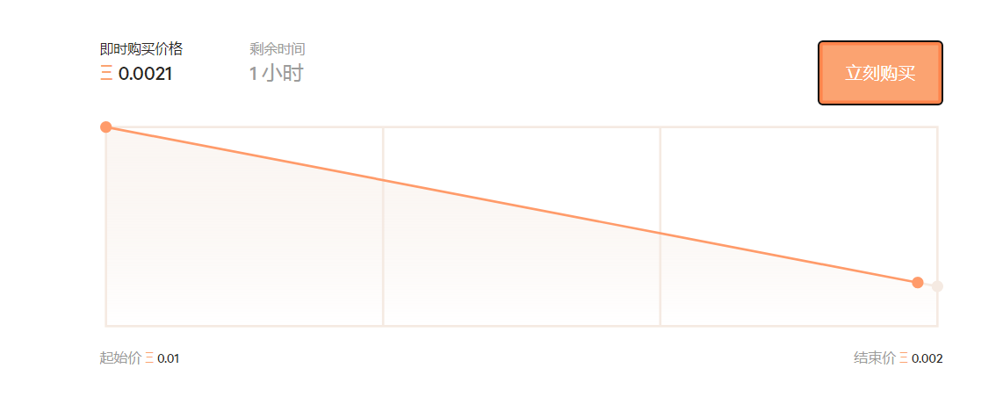

加密猫拍卖
将猫的token_id与每一笔拍卖对应，进入拍卖的猫不能进行其他活动。

Slide 4
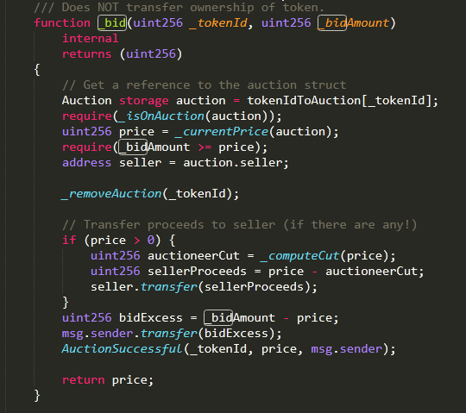
加密猫拍卖
买家出价不低于当前价格就能买下（比如初始100，最后50，100秒，在第20秒时，价格20*(100-50)/100+50=60，出价大于等于60即可）
真正扣费时是以交易时价格为准，剩余的金额会返回给买家

Slide 5
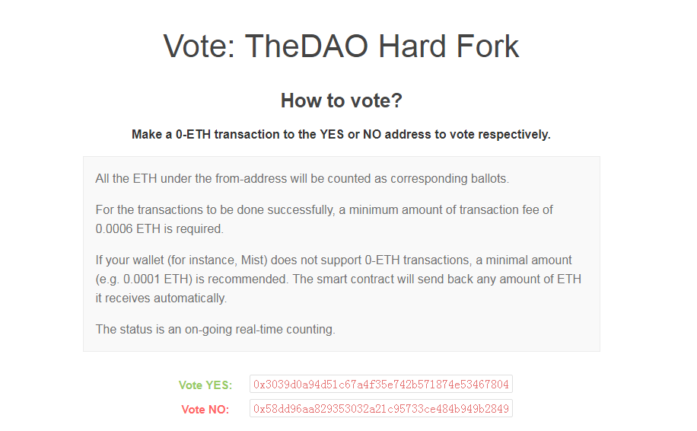
投票应用（以太坊硬分叉）

Slide 6
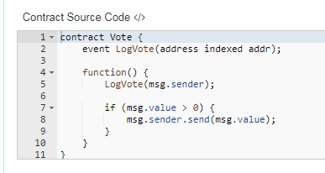
投票应用（合约）
向合约YES或者合约NO转以太币，转账之后，合约会自动将钱还回到用户账户。
如果YES合约地址收到某用户的转账，那么用户账户中所持有的以太币为该用户所投的票数（交易所账户不纳入统计）
用户可以修改自己的投票选择，可以将账户里面的以太币全部转出，表示弃权，或者再投一次票，表示覆盖掉前一次的投票。
系统通过动态实时查询合约账户的交易及用户账户余额来统计票数。（4.5％的选民参与率）

Slide 7
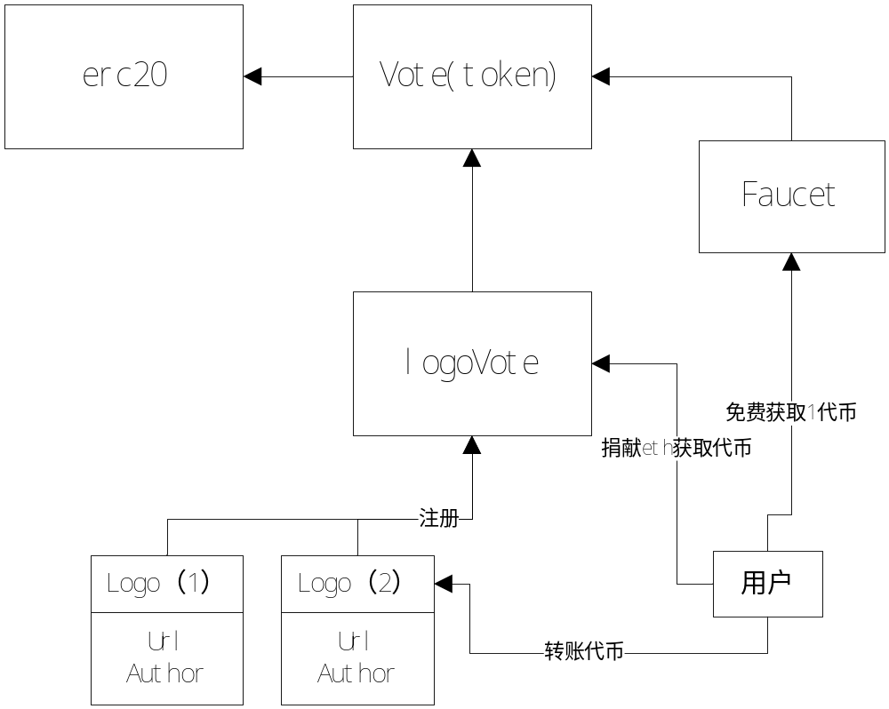
代币投票应用（logoVote）
2017 Taipei Ethereum Meetup Logo 投票章程
1.用户通过向logoVote合约转账Eth，合约为用户分配相应的代币。
2.用户将获得的代币转账给相应的logo合约。
3.投票合约到期，选出各logo合约中代币数额最多的。给予奖励，同时，其他也会获得相应奖励。

Slide 8
博彩应用
DelPhy
  天算（Delphy）是国内第一款基于区块链的分布式预测市场。
Augur
  Augur 是以太坊的第一款应用。
Gnosis
  Gnosis 的主要创始人来自 augur 和 fairlay 等预测市场团队。他们用solidity开发了智能合约的架构，暂时还没有推出demo。计划到2018年第三季度才能推出移动应用。

Slide 9
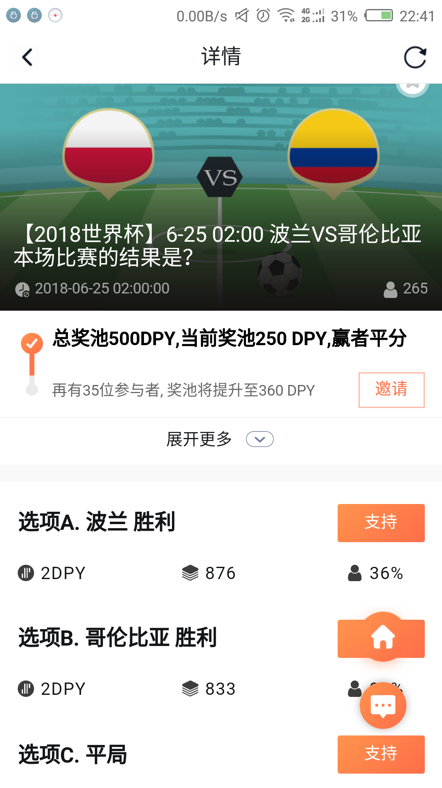
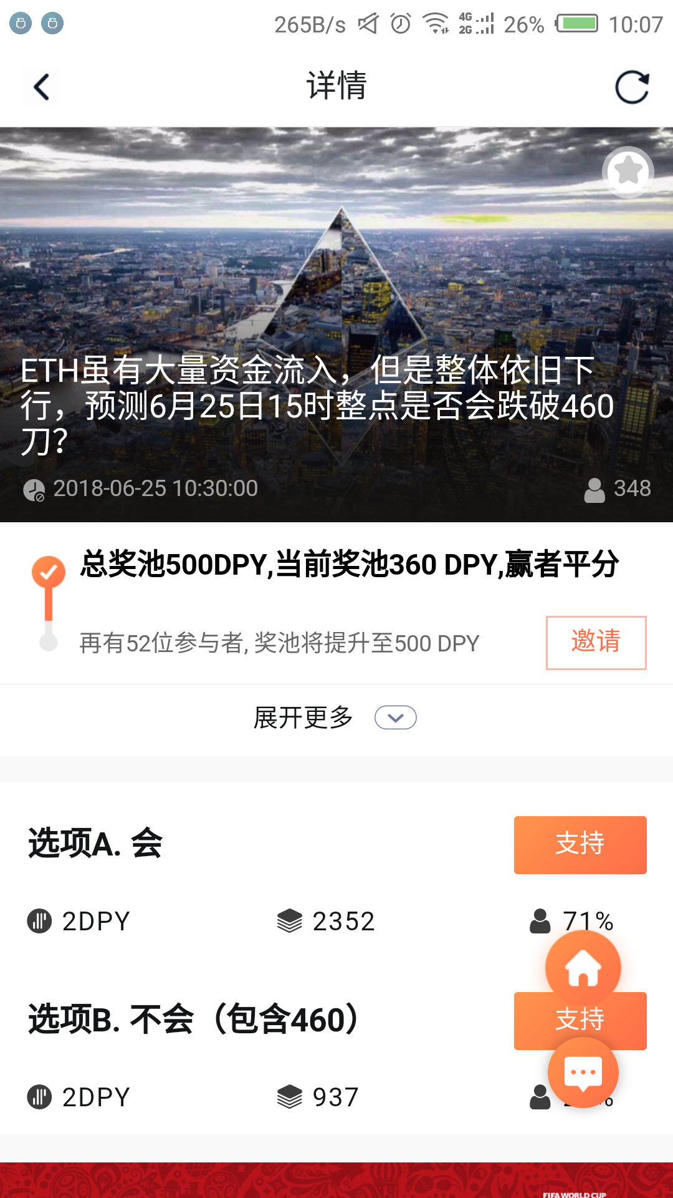
DelPhy

Slide 10
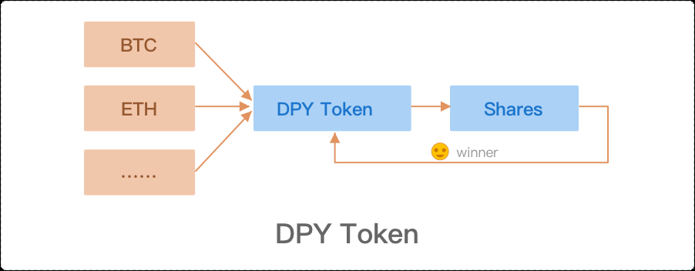
DPY代币
Delphy会发行一种基于以太坊智能合约的、符合ERC20标准（以太坊令牌：允许钱包、交易所和其他智能合约以一种常见的方式对接各种代币）的代币DPY。DPY是Delphy在ICO时发行的，由智能合约生成的，可以用比特币和以太币等数字货币交换而获得。用户对Delphy内任何一个目标事件作出预测时，只能而且必须使用DPY去购买该次事件预测成功收益的份额（shares）。该事件在Delphy内预测市场的资金池都是DPY代币，预测成功的赢家收获的也是DPY。

Slide 11
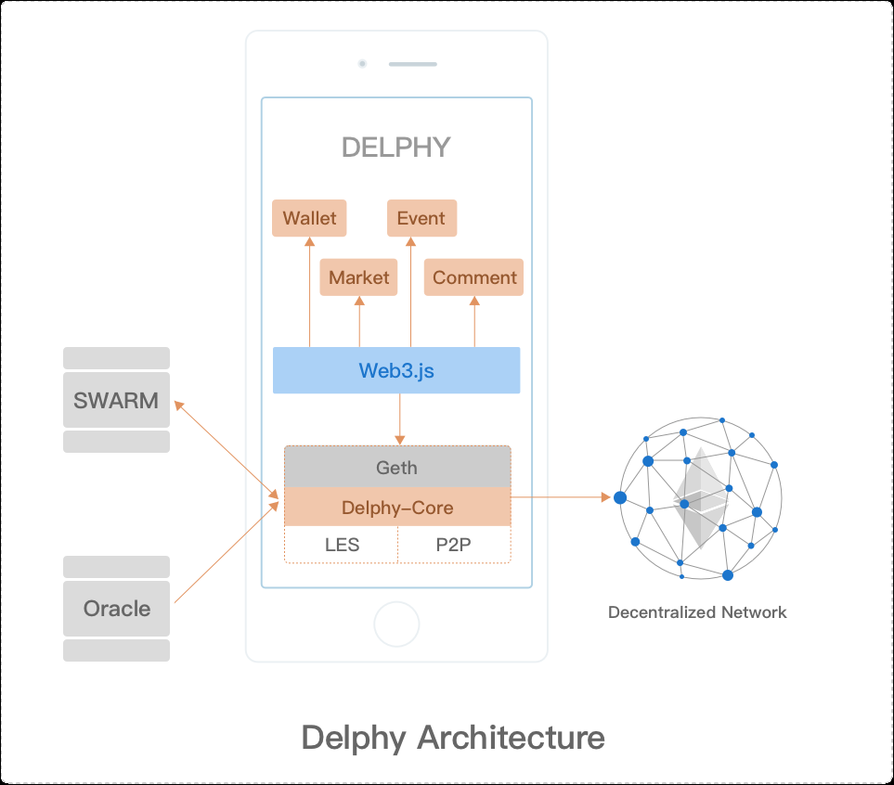
DelPhy
DelPhy将来会geth运行在安卓和IOS 平台，通过react native调用其服务。具体实现，会在产品正式发布后，公布所有源代码。
LES(Light Ethereum Subprotocol)： LES 是为轻客户端（如智能手机等）设计的，在区块链同步时只下载块头而不是整个区块的一种机制。它提供完全安全的区块链接入功能，只是不参与挖矿和共识的形成。

Slide 12
Swarm
Swarm（群蜂，http://swarm-gateways.net/）是以太坊的一个功能扩展。
Swarm使得以太坊支持分布式文件存储（类似于IPFS）。它是以太坊生态中的重要一环，它使得以太坊不但是个DApp的平台，还是个分布式文件存储平台，它将文件存放在以太坊客户端宿主机器的存储空间里，并且奖励给客户端相应的费用（以太币）。
Swarm帮助 Delphy 存储跟 Event& Market 相关的静态文件和元数据，为 Delphy 移动应用提供分布式的存储和检索服务。

Slide 13
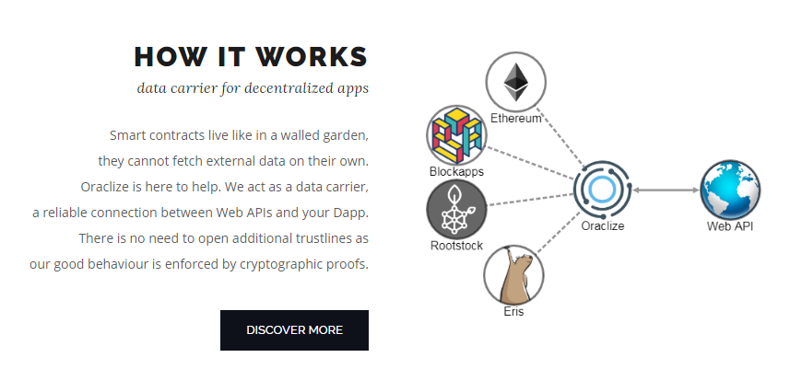
Oracle(预言机，不是数据库)
Oraclize（http://www.oraclize.it/）是以太坊预言机（Oracle）的一个实现。它是智能合约和外部世界的桥梁（访问URL、其它区块链，如比特币网络的信息等）。

Slide 14
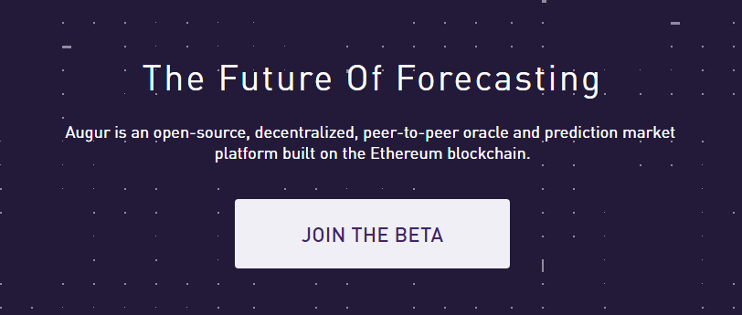
Augur
Augur是最早进行ICO的预测类加密数字货币，ICO日期为2015年8月17日。目前只看到测试版本，所有的活动都是在以太坊测试网络rinkeby及kovan上进行。而REP代币已在ICO后分配到主网的各个账户中。

Slide 15
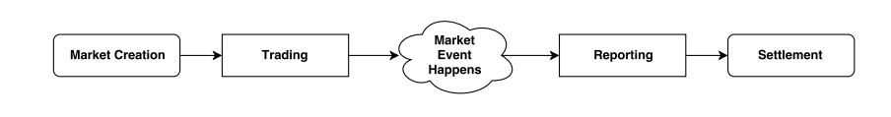
Augur
the lifetime of a prediction market
Augur允许任何人创建一个未来即将发生的事件，创建的市场包含事件发生的时间，事件的结果，事件报告人，事件结果来源，流通的市场以及添加validity fee，no-showbond费用。
Augur的oracle预言机由自身实现。

Slide 16
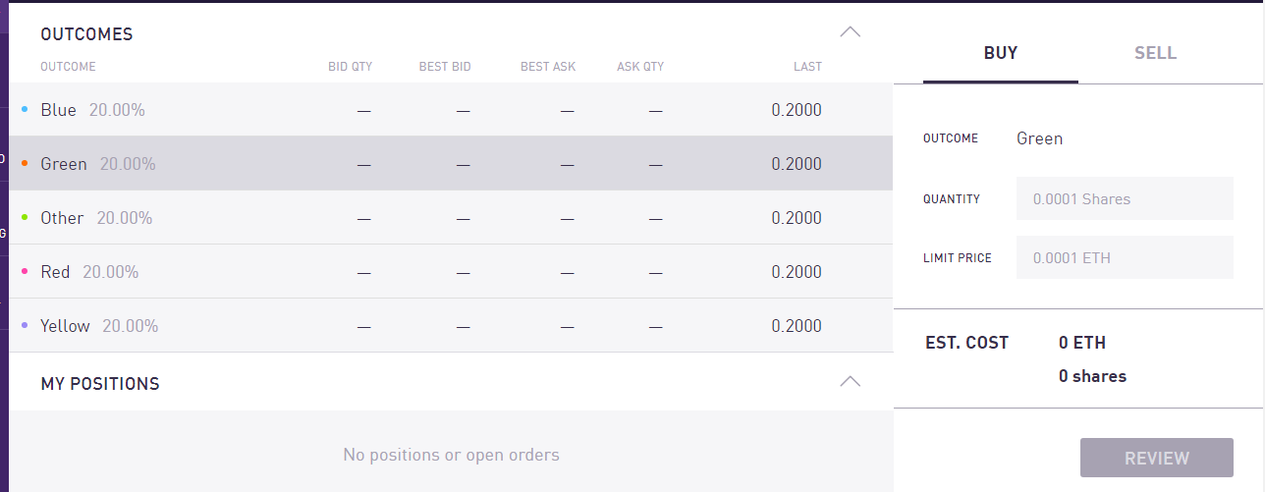
Augur
通过选择一个事件可能发生的结果股份来进行购买，在事件未结束前，可以将已购买的股份卖出。
用户可以通过将自己购买的股份高价卖出来获利，
也可以一直持有到事件结束，来获得利润。

Slide 17
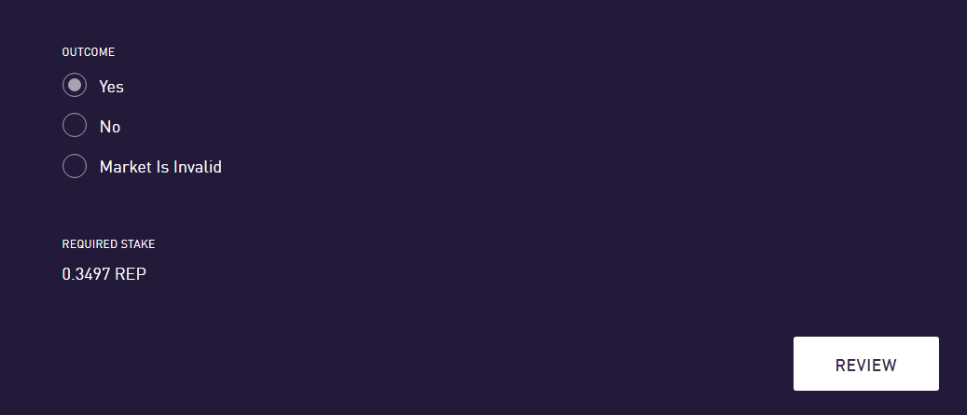
Augur reporting
当设置的事件时间到期，市场就进入报告阶段。

Slide 18
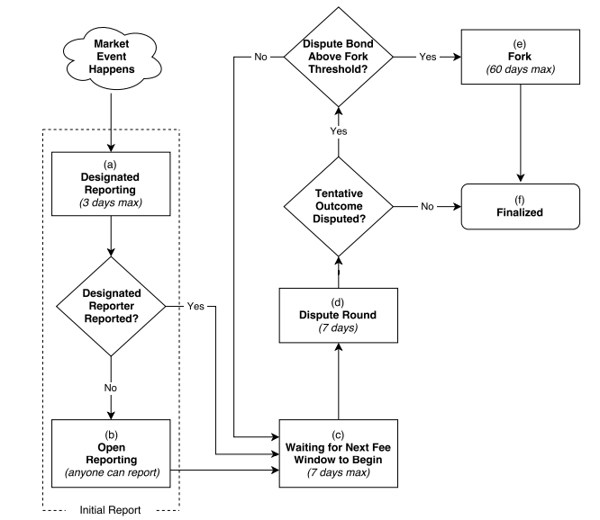
Augur reporting flowchart

Slide 19
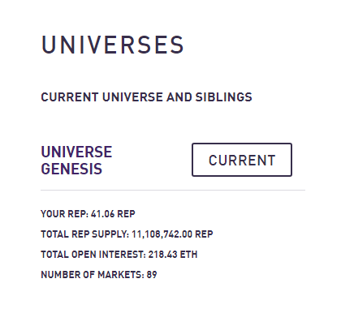
Augur forking
在augur项目发起时，会创建一个genesis universe，所有的市场及rep都是在这个universe中。
fork阶段是极为罕见，只有当事件的reporting的rep大于rep总量的2.5%时，该事件才会进入fork阶段。
该阶段为期60天，augur会根据事件的结果生成对应的child universes。此时，parent universe的未结束的市场全部进入挂起状态，所有的rep代币都能使用，并根据事件情况，选择将代币转入相应的child universe（也可以选择在fork结束后转移），代币的转移是不可逆的，最后获得代币最多的universe为true universe（在fork期间进行转移，并且是true universe的用户将额外获得系统的代币奖励，而转移到false universe的用户将失去所有Rep代币。最后parent universe所有挂起的市场转移入 true universe。

Slide 20
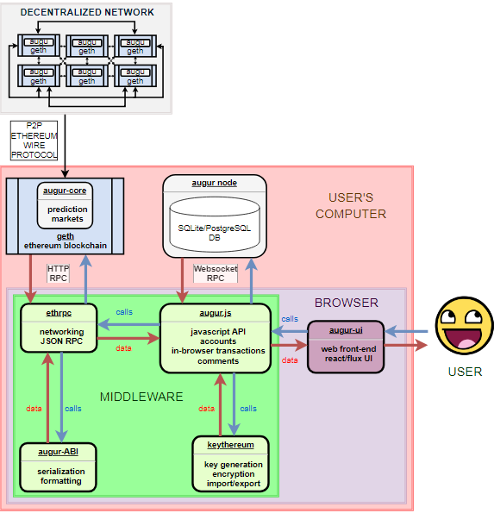
Augur architecture(local)

Slide 21
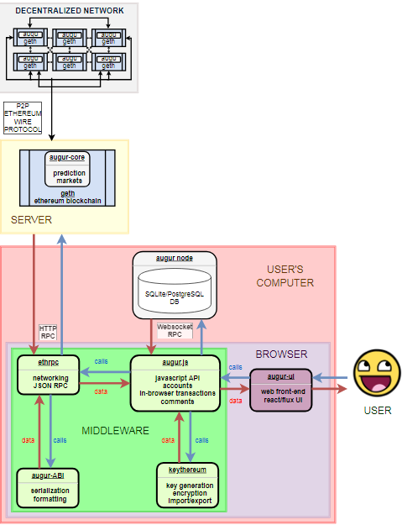
Augur architecture(hosted)

Slide 22
区块链预测未来市场优势
中心化的平台无法自证清白，比如很多平台被怀疑操纵市场，修改数据，让用户蒙受损失。而区块链上数据全网共识，不可篡改的特点让预测平台能够自证清白。
预测市场自诞生以来就受到严格的金融监管，导致缺乏用户量和交易规模，被冷落在主流市场以外。而区块链的分布式结构使得预测市场具有全球流动性，能吸引海量的用户。

Slide 23
OwlChain
全球第一个食品区块链溯源系统OwlChain，可供商家将食品履历写入以太坊的私有链中。
AMIS帐联网目前採用Ethereum私有链为基础，透过模组升级（一个台湾独创的全新区块链共识演算法机制“伊斯坦堡拜占庭容错演算法”），已经可以实现每秒3百笔以上的交易频率。

Slide 24
食品安全溯源案例
背景:
  需求是通过区块链跟踪产品，实现产品产地，生产，流通等环节溯源。
  需求归纳，需要实现下面几点：
    产品具备通用的属性，例如名称，价格，重量，颜色，体积等等
  参与者角色，我们为每个环节的参与者分配一个以太坊账号，例如每个供应商一个账号，每个代理商一个账号。这样任何一方经手后都会使用自己的账号向合约中添加数据。

Slide 25
食品安全溯源案例
安全问题
  区块链只能做到网络层和存储层的安全。区块链无法解决用户层，应用层，逻辑层等安全问题，他只能保证存储在硬盘上的区块不被修改。
  因为区块链仅仅能解决数据存储层的安全问题，不能保证上链的数据是真实的，上链前绝对不会被篡改；同时需要考虑防伪，添加现有的防伪标签技术。
性能问题
  区块链目前的底层只适合做，低频高价值的业务。对于低价值业务可提高颗粒度。

Slide 26
食品安全溯源案例
存储规划
  溯源数据会源源不断的被添加到区块，同时区块的访问率极低。将来会达到一个临界值。
  所以要规划存储，例如溯源数据的过期时间。高频高价值的业务是否要考虑永久保留数据。
采集终端
  溯源环节的每个终端节点采集相关信息，多媒体数据上传到分布式系统，得到hash值也写入区块链。

Slide 27
食品安全溯源案例
如何激励用户
  以赠送代币的形式来激励用户，代币用于兑换奖品等。
    扫码激励
    分享激励
    用户等级激励等
  目的是让用户查询溯源信息，获取手机用户数据，鼓励代币消费等等

Slide 28
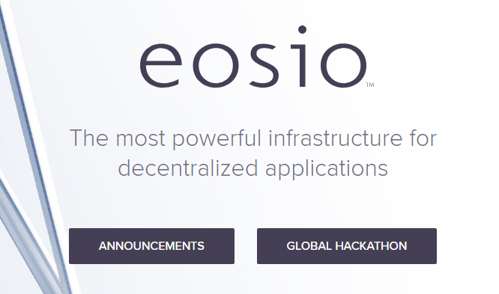
EOS
EOS是对标以太坊的存在，它也是一个区块链的底层开发平台，在上面可以开发各种DAPP。
1、每秒钟百万级的交易处理能力
2、功能设计上更加完善，提供了许多常用模板
3、EOS上进行智能合约和转账交易并不需要消耗EOS系统代币。在以太坊中，每一笔的交易和智能合约的运行，都是需要消耗ETH提供动力。持有EOS代币将在网络带宽，存储，处理能力方面给予一定的份额。

Slide 29
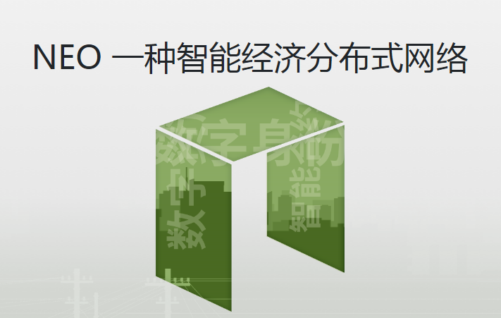
NEO
NEO于2014年正式立项，2015年6月在Github上实时开源。NeoContract 智能合约体系的最大特点是无缝对接现有的开发者生态。开发者无需学习新的编程语言，就能用 C#、Java 等主流编程语言在熟悉的 IDE 环境（Visual Studio、Eclipse 等）中进行智能合约的开发、调试、编译。
NEO致力于合规和可审查，让数字身份和数字资产能获得现有法律的许可和政府监督。

Slide 30
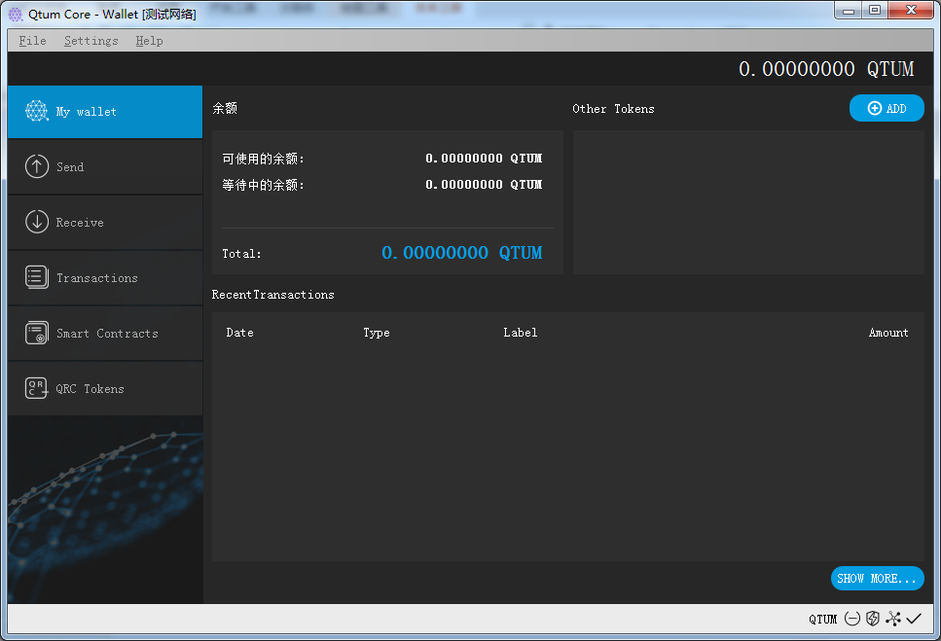
Qtum量子链
允许开发人员编写类似以太坊的智能合约，但使用比特币的UTXO格式。

Slide 31
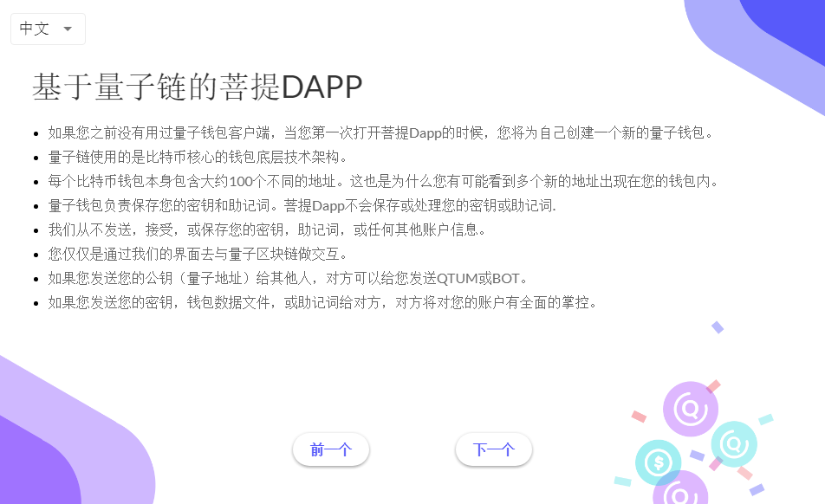
bodhi

Slide 32
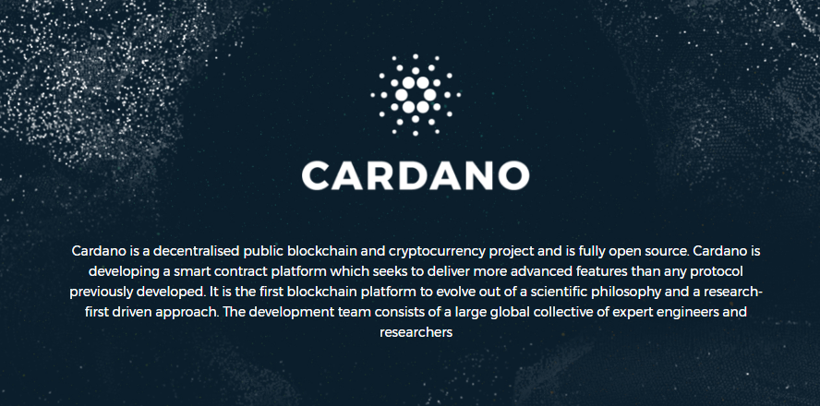
Cardano
Cardano 的目标不是构建一个类似于以太坊，智能合约的协议，Cardano 的目标是构建一个分层次的区块链生态系统。
清算层 Settlement Layer ada流动
计算层 Compute Layer 提供智能合约，便与开发者开发

